Slide 1

Semana de la Educación Rural 2026
“La ruralidad no es distancia: es diversidad, riqueza cultural y oportunidades”
“Juntos construimos y mejoramos la educación rural”
Del 12 al 16 de octubre de 2026
Asistencia técnica virtual dirigida a directores de instituciones
educativas de los niveles Inicial, Primaria del ámbito rural
Juan Marrero Ortiz - Especialista de Educación Primaria – AGP
UGEL PACASMAYO | ÁREA DE GESTIÓN PEDAGÓGICA

Slide 2
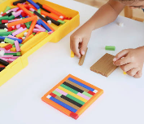



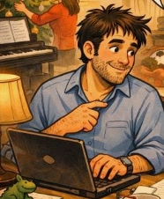

AGENDA
¿QUÉ REVISAREMOS HOY?
02
Actividades a nivel de estudiantes
01
Marco normativo y finalidad
Base legal
Propósito de la SER
04
Ciclo de webinar Regional (GRELL)
03
Actividades a nivel de docentes, directivos y especialistas
Espacios de reflexión diaria
Transmisiones y participación por micro región
06
Compromisos y cronograma de la UGEL Pacasmayo
05
II Concurso “Mi escuela rural, es genial”
Tareas y fechas para las II.EE.
Bases, cronograma y criterios de evaluación
Juan Marrero Ortiz · Especialista UGEL Pacasmayo
Área de Gestión Pedagógica

Slide 3




MARCO NORMATIVO
BASE LEGAL Y DOCUMENTOS DE REFERENCIA
RVM N° 012-2022-MINEDU
RSG N° 332-2017-MINEDU
Dispone que las IIEE públicas y privadas de EBR del ámbito rural incorporen la 2da semana de octubre como “Semana de la Educación Rural” en su calendario cívico escolar.
Establece lineamientos para el mejoramiento del servicio educativo multigrado rural.
RM N° 501-2025-MINEDU
Oficio Múltiple N° 000646-2026-GRLL-GGR-GRE
Lineamientos para la gestión del año escolar 2026: bienestar socioemocional y educación inclusiva, intercultural y equitativa.
Del 04.09.2026: la GRE La Libertad remite las Orientaciones a las 12 UGEL para su implementación en las II.EE. rurales.
Juan Marrero Ortiz · Especialista UGEL Pacasmayo
Área de Gestión Pedagógica

Slide 4

PROPÓSITO
FINALIDAD Y OBJETIVO DE LA CELEBRACIÓN
OBJETIVO
FINALIDAD
Promover que directivos, docentes, estudiantes, familias, comunidad y los diferentes niveles de gobierno valoren la importancia y trascendencia de la educación rural en la provincia, articulando acciones y estrategias para la mejora de la calidad educativa en el ámbito rural.
Brindar precisiones para la celebración de la Semana de la Educación Rural 2026 – La Libertad, con la participación de las II.EE. que cuentan con ámbito rural en la UGEL, incorporando la segunda semana de octubre en el Calendario Cívico Escolar y/o Comunal.
Juan Marrero Ortiz · Especialista UGEL Pacasmayo
Área de Gestión Pedagógica

Slide 5

ESTRUCTURA
TRES NIVELES DE ACCIÓN, DEL 12 AL 16 DE OCTUBRE
A
B
C
A nivel de Estudiantes
A nivel de Docentes, Directivos y Especialistas
A Nivel Regional
Muralización
Festival de oralidad
Juegos matemáticos
Festival de talentos organizados por aula e IE.
Espacios diarios de reflexión escrita (ensayo, composición, poesía, crónica) alojados en el sitio web de la UGEL.
Ciclo de webinar por Facebook Live de la GRELL: ponencias y socialización de experiencias por micro región.
Juan Marrero Ortiz · Especialista UGEL Pacasmayo
Área de Gestión Pedagógica

Slide 6
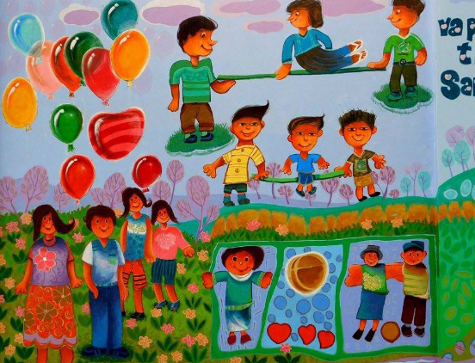
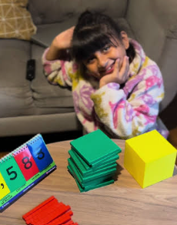

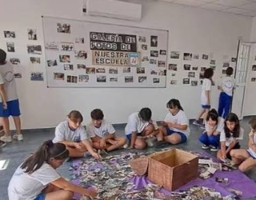
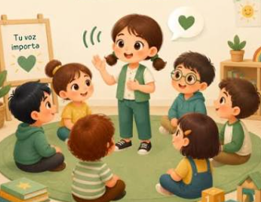
NIVEL A · ESTUDIANTES
PROGRAMACIÓN DIARIA — ACTIVIDADES CON ESTUDIANTES
Día 1 -12 oct.
Día 2 - 13 oct.
Día 3 – 14 oct.
Día 4 – 15 oct.
Día 5 – 16 oct.
Muralización de la IE
Historia de la IE galería fotográfica
Soporte socioemocional festival de oralidad
Festival de juegos matemáticos (ABJ)
Festival de talentos
Cada actividad se organiza a nivel de IE, RER o equipos de trabajo colegiado, pudiendo incorporar a IIEE de Inicial y/o Secundaria adaptando el nivel de complejidad.
Juan Marrero Ortiz · Especialista UGEL Pacasmayo
Área de Gestión Pedagógica

Slide 7
NIVEL A · ESTUDIANTES
DÍA 1 Y DÍA 2 — MURALIZACIÓN E HISTORIA INSTITUCIONAL
.
1
12 de octubre
2
13 de octubre
Muralización de la IE
Conocemos la historia de la IE
Da inicio a la celebración de la semana. Permite dar a conocer a la comunidad el inicio de la Semana de la Educación Rural a partir de afiches, pancartas.
Da a conocer la historia del establecimiento escolar y sus primeros actores institucionales (docentes, exalumnos, cooperadores).
Espacio: aulas y puntos de encuentro en la comunidad
Galería de fotografías: los estudiantes elaboran una línea de tiempo con fotografías de la historia de la IE.
Juan Marrero Ortiz · Especialista UGEL Pacasmayo
Área de Gestión Pedagógica

Slide 8

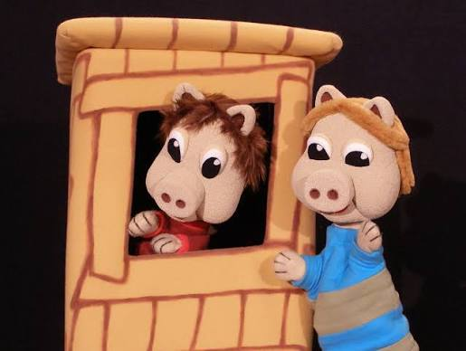
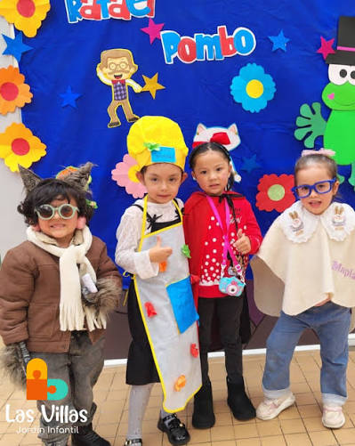
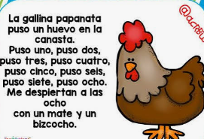
NIVEL A · ESTUDIANTES
DÍA 3 — SOPORTE SOCIOEMOCIONAL Y FESTIVAL DE ORALIDAD
3
Dinámicas de soporte socioemocional y actividades lúdicas ante situaciones de emergencia
Permite que los estudiantes reconozcan y regulen sus emociones, mejoren la convivencia y fortalezcan su rendimiento escolar en situaciones de riesgo. Referencia: Guía de soporte socioemocional MINEDU.
14 de octubre
Festival de Oralidad — cuatro jornadas a elegir o combinar
Jornada de cuentos
con títeres
Jornada de
dramatizaciones
Jornadas de retahílas
y rondas
Jornada de
cuentacuentos
Juan Marrero Ortiz · Especialista UGEL Pacasmayo
Área de Gestión Pedagógica

Slide 9
NIVEL A · ESTUDIANTES
DÍA 4 Y DÍA 5 — JUEGOS MATEMÁTICOS Y FESTIVAL DE TALENTOS
4
15 de octubre
5
16 de octubre
Festival de juegos matemáticos (ABJ)
Festival de talentos
A nivel de IE, RER o equipos de trabajo colegiado: se determina la IE céntrica para que los estudiantes muestren y participen en:
Con participación de la comunidad, los estudiantes declaman, cantan, dramatizan, danzan y escenifican vivencias y anécdotas a partir de su Plan Lector.
Juegos matemáticos con material didáctico (estructurado y no estructurado)
Tómbolas
Organizado por docentes y estudiantes, dirigido por los propios estudiantes: promueve su liderazgo e integra a la comunidad.
Competencias de caminos numéricos
Juan Marrero Ortiz · Especialista UGEL Pacasmayo
Área de Gestión Pedagógica

Slide 10
NIVEL · DOCENTES Y DIRECTIVOS
ESPACIOS DE REFLEXIÓN — DOCENTES, DIRECTIVOS
Día | Pregunta de reflexión | Dirigido a | Producto
Día 1 · 12 oct | ¿Qué significa para usted ser docente rural? | Docentes | Ensayo máx. 2 pág. (Arial 12, esp. 1.5)
Día 2 · 13 oct | ¿Qué desafíos/oportunidades presenta la ruralidad? | Directores de IE | Composición territorial (Arial 12, esp. 1.5, máx. 2 pág.)
Día 3 · 14 oct | ¿Qué propuestas enriquecedoras se pueden gestar para la Educación Rural? | Especialistas de UGEL | Ensayo con enfoque territorial (Arial 12, esp. 1.5, máx. 2 pág.)
Día 4 · 15 oct | Creación de poesía: Remembranza al Maestro Rural | Directores y docentes de IE | Composición libre y creativa
Día 5 · 16 oct | Elaboración de una crónica del maestro rural o de la institución rural | Directores y docentes de IE | Composición libre y creativa
Juan Marrero Ortiz · Especialista UGEL Pacasmayo
Área de Gestión Pedagógica

Slide 11
NIVEL · REGIONAL
CICLO DE WEBINAR — FACEBOOK LIVE GRELL
UGEL Pacasmayo pertenece a la Microrregión Chicama-Jequetepeque (Ascope, Chepén, Gran Chimú y Pacasmayo) — participa el día 13 de octubre.
12 oct
Ponencia “Didáctica y Gestión en Aulas Multigrado” + presentación de especialistas por microrregión
13 oct
Metodologías activas en el aula multigrado + creación ganadora Microrregión Chicama-Jequetepeque (Pacasmayo)
14 oct
Gestión escolar de escuelas referentes + creación ganadora Microrregión Marañón
15 oct
Gestión escolar de escuelas de Buen Trato + creación ganadora Microrregión Moche
16 oct
Ponencia “Comunidades de aprendizaje: propuesta para la nueva escuela rural”
Juan Marrero Ortiz · Especialista UGEL Pacasmayo
Área de Gestión Pedagógica

Slide 12
CONCURSO LITERARIO
II CONCURSO DE CUENTO CORTO “MI ESCUELA RURAL, ES GENIAL”
¿De qué trata?
CRONOGRAMA — ETAPA UGEL
Promueve la escritura creativa del docente de escuela rural, narrando con matices mágicos e imaginativos la historia de la escuela rural donde labora.
Convocatoria e inscripción
Hasta el 29 de setiembre
Evaluación del jurado
Participantes:
Docentes del nivel Inicial y Primaria de II.EE. rurales (creador del cuento). IIEE unidocentes participan directamente en la etapa UGEL.
01 al 04 de octubre
Texto narrativo inédito, autoría del docente. Máx. 3 páginas, Arial 12, 4 o 5 dibujos, márgenes moderados.
Publicación de resultados
Producción:
13 de octubre
Identificación:
Los trabajos se presentan solo con seudónimo (una palabra + un número).
Participación etapa GRELL
12 al 16 de octubre
No se aceptan creaciones elaboradas con IA. El plagio es motivo de descalificación.
Prohibido:
Juan Marrero Ortiz · Especialista UGEL Pacasmayo
Área de Gestión Pedagógica

Slide 13
CONCURSO LITERARIO
CRITERIOS DE EVALUACIÓN Y FUNCIONES DE LA IE
5 criterios · 4 puntos máximo por indicador (rúbrica – Anexo 2)
Adecuación
4 pts
¿Qué le corresponde a la IE?
Cohesión y coherencia
4 pts
El director convoca a los docentes de Primaria y motiva su inscripción a la etapa UGEL.
Creatividad
4 pts
En IIEE unidocentes, la participación es directamente en la etapa UGEL, previa inscripción.
Juicio crítico
4 pts
El docente entrega su ficha de inscripción (Anexo 1), declaración jurada (Anexo 7) y autorización de difusión (Anexo 8).
Mensaje
4 pts
Juan Marrero Ortiz · Especialista UGEL Pacasmayo
Área de Gestión Pedagógica

Slide 14
CRONOGRAMA
PREPARACIÓN PREVIA
Lun 05
Presentamos la situación significativa - Deliberamos sobre el reto planteado
Mar 06
Planificamos actividades de aprendizaje / Situaciones problemáticas.
Mié 07
Mural “Nuestra IE - Comunidad”: espacio para dibujar y pintar - Padres comparten su historia escolar
Jue 08
Mural: elaboración de diversos tipos de texto – Exalumnos comparten su experiencia escolar
Vie 09
Mural: proyección del futuro de la IE - Líderes y autoridades comunales comparten su experiencia
Juan Marrero Ortiz · Especialista UGEL Pacasmayo
Área de Gestión Pedagógica

Slide 15
COMPROMISOS
PRÓXIMOS PASOS PARA LOS DIRECTORES DE IE
1
Incorporar la fecha
2
Organizar en RER
3
Crear un Drive de evidencias
Registrar la Semana de la Educación Rural (12–16 oct) en el Calendario Cívico Escolar y/o Comunal de la IE.
Coordinar con directores y docentes de la red para acordar actividades y definir la IE céntrica cuando corresponda.
Cada IE crea una carpeta y comparte el enlace con acceso al Especialista UGEL para alojar las evidencias de las actividades.
4
Difundir el concurso
5
Alojar las reflexiones
6
Participar en el webinar
Convocar a los docentes de Primaria a “Mi escuela rural, es genial” inscripción hasta el 29 de setiembre.
Subir los productos al DRIVE que compartirá el especialista..
Preparar la presentación de la IE/UGEL para la transmisión del 13 de octubre (Microrregión Chicama-Jequetepeque).
Juan Marrero Ortiz · Especialista UGEL Pacasmayo
Área de Gestión Pedagógica

Slide 16

COMPROMISOS
Juan Marrero Ortiz · Especialista UGEL Pacasmayo
Área de Gestión Pedagógica

Slide 17
CONCURSO TIKTOK
“LA MEJOR HISTORIA DE EDUCACIÓN RURAL EN TIKTOK”
¿De qué trata?
CRONOGRAMA DEL CONCURSO
Sensibiliza y reconoce, a través de TikTok, las experiencias positivas e inspiradoras de la educación rural narradas por sus propios docentes.
Convocatoria e inscripciones
26 set. al 9 de octubre
Elección del video ganador
Participantes:
Docentes y directores de instituciones educativas rurales (nivel Inicial y Primaria).
9 al 10 de octubre
Historia real y positiva sobre su labor rural: innovación pedagógica, retos superados o saberes ancestrales.
Anuncio del ganador
Tema:
10 de octubre
Publicación:
En TikTok, etiquetando a @Minedu con el hashtag #EducaciónRuralEnAcción.
Enlace de inscripción
acortar.link/84dPLn
Contenido ofensivo, discriminatorio o que incumpla las normas de convivencia.
Prohibido:
Juan Marrero Ortiz · Especialista UGEL Pacasmayo
Área de Gestión Pedagógica

Slide 18
CONCURSO TIKTOK
REQUISITOS DEL VIDEO Y JURADO CALIFICADOR
Hashtag oficial: #EducaciónRuralEnAcción · Etiquetar a @Minedu
Plataforma
TikTok
¿Quiénes conforman el jurado?
Duración máxima
90 s.
Integrado por representantes de DIGEIBIRA y DISER del Minedu.
Formato
Libre
Evalúan la creatividad, el mensaje y la relevancia de cada historia rural.
Idioma
Libre
También pesa el impacto en redes sociales (mayor cantidad de “me gusta”) al cierre del plazo.
Respeta la convivencia
Sí
Juan Marrero Ortiz · Especialista UGEL Pacasmayo
Área de Gestión Pedagógica

Slide 19
Gracias por su compromiso
con la Educación Rural
Área de Gestión Pedagógica – UGEL Pacasmayo
Consultas: coordinación con su especialista de (RER) .
Juan Marrero Ortiz · Especialista UGEL Pacasmayo
Área de Gestión Pedagógica

